Slide 1
程序设计实践(C++)
信息学院| 5DG在线编程实践
By Andy 2022年

Slide 2
深度优先搜索II

Slide 3
深度优先搜索DFS
Boss01 击杀黄金蛋糕人马
Boss02 英杰们的蛋糕塔

Slide 4
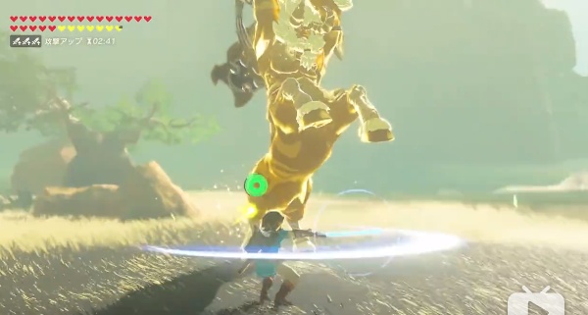
Boss01 击杀黄金蛋糕人马

Slide 5
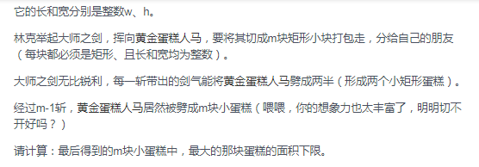
击杀黄金蛋糕人马

Slide 6
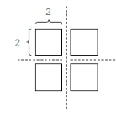
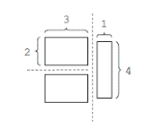
W=4 h=4 m=4
W=4 h=4 m=3

Slide 7
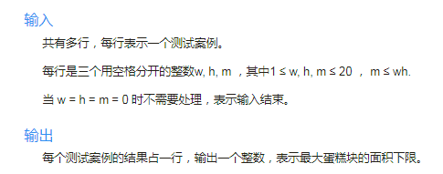
输入输出

Slide 8
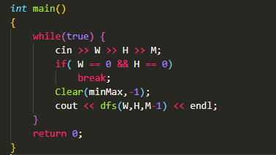
这是一个在搜索树上进行dfs的问题

Slide 9
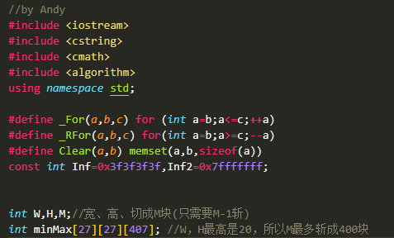
minMax[i][j][m]: 把宽i，高j，切为m块的最大块体积值

Slide 10
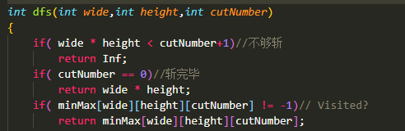
dfs边界条件

Slide 11
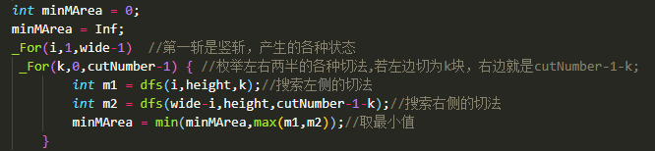
dfs搜索所有第一斩是竖斩的结果

Slide 12
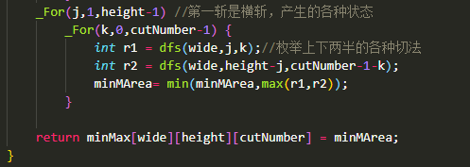
dfs搜索所有第一斩是横斩的结果

Slide 13
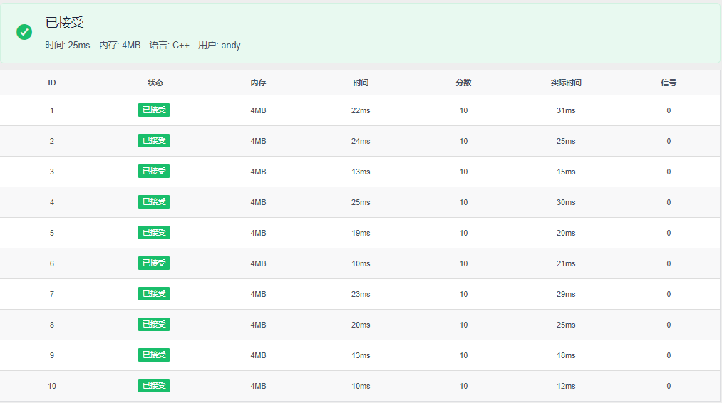
Accept

Slide 14

Boss02 英杰们的蛋糕塔

Slide 15
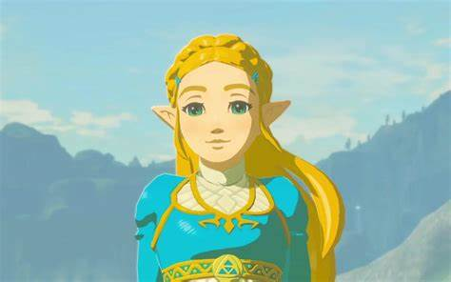
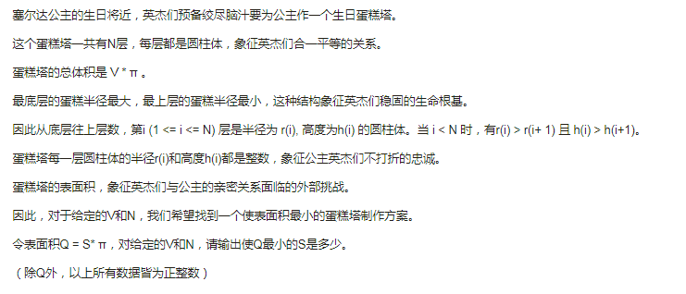
例题1 英杰们的蛋糕塔

Slide 16
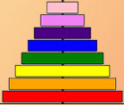

例题1 英杰们的蛋糕塔

Slide 17
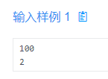
步骤1：输入输出分析
输入有两行，第一行为V（V <= 100000），表示待制作的蛋糕的体积为V * π； 第二行为蛋糕的层数N (N <= 20)
令表面积Q = S* π，对给定的V和N，请输出使Q最小的S是多少。
除Q外，以上所有数据皆为正整数

Slide 18
步骤1：输入输出分析
所有数据都是整数
意味着V和S都是整数
每一层蛋糕的地半径R和高度H都是整数
相邻层的R和H至少相差1，且底层至少比上一层，R和H小1
根据题意，整个算法过程不需要考虑π
圆柱体积v= r*r*h ；圆柱侧面积 s= 2*r*h；圆柱底面积c= r*r

Slide 19
步骤1：输入输出分析
蛋糕的层数N (N <= 20) ,蛋糕体积V(<=100000)
意味着蛋糕塔的高度H的最小值是N
意味着蛋糕塔最底层的半径R的最小值是N
可以用递推公式算出第i层到第N层蛋糕圆柱侧面积的最小值之和
可以用递推公式算出第i层到第N层蛋糕圆柱体积的最小值之和
需要设计体积，表面积，半径的计算和转换代码
需要估算R和H的上界
根据以上的计算结果，可以估算出底面积半径的最大值MaxR
根据以上的计算结果，可以估算出最底层的最大高度值MaxH
求表面积S需要计算两部分之和：最底层的底面积+各层的侧面积

Slide 20
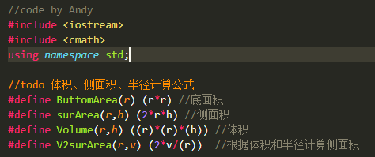

步骤2：设计数据结构和输入输出框架
几何公式
输入输出和全局变量

Slide 21

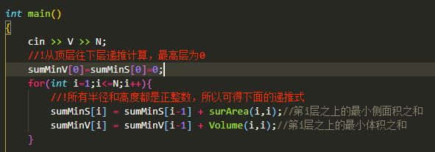
步骤3：确定4要素边界（R,H，体积，侧面积）
从顶往下第i层，每一层最小体积是 高为i的，半径为i圆柱体（RH都相差1）
从顶往下第i层，每一层最小侧面积为高为i的，半径为i圆柱体的侧面积
代码：

Slide 22
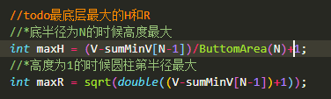
步骤3：最底层圆柱的R和H的区间是？

Slide 23
步骤4：核心解题思路
采用深度优先搜索，搜索目标是什么?
枚举每一层可能的高度和半径。
找到可行方案，记录圆柱体的表面积之和
如何确定dfs函数的参数个数?
根据题意每一层深搜需要如下5个变量
(第几层，半径和高度，剩余体积，累计表面积）
搜索顺序与枚举顺序？
从大开始递减枚举
从底层往上搭蛋糕，而不是从顶层往下搭，故从N号层（最底层--》最高层）递归搜索

Slide 24

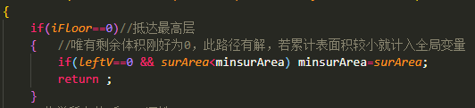
深度优先搜索参考代码

Slide 25
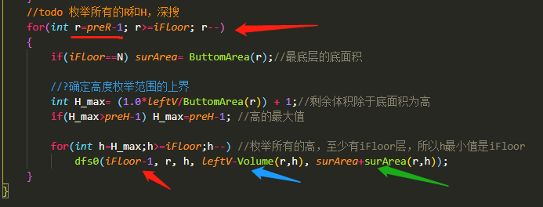
枚举所有的R与H，递归调用dfs0

Slide 26

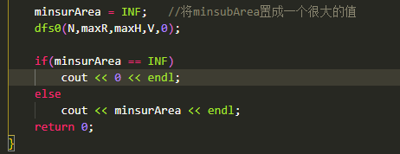
主函数调用

Slide 27
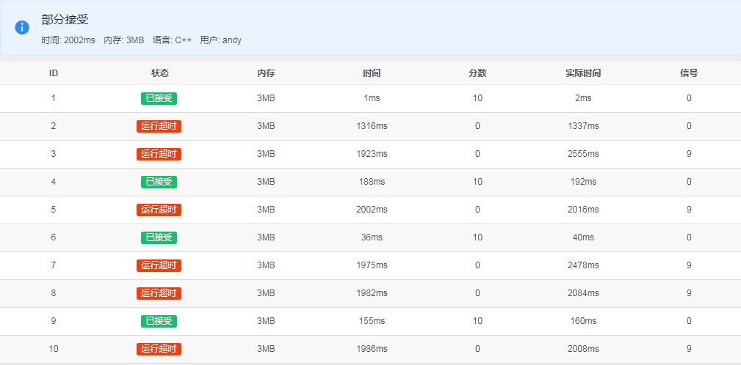
提交结果

Slide 28
如何剪枝？

Slide 29

第一类剪枝：启发式剪枝
预估此路径剩余体积的最小表面积值，若超过全局变量的最小值，则无需继续搜索
体积到表面积的转换函数为
剪枝代码

Slide 30

第二类剪枝：可行性剪枝
剩余体积小于iFloor的最小体积，体积余量不足
用查表法sumMinV[]取出余量的最小值

Slide 31

第三类剪枝：可行性剪枝+最优性剪枝
累计表面积+ 最小表面积 >全局最小表面积
用查表法sumMinS[]取出最小表面积的值

Slide 32
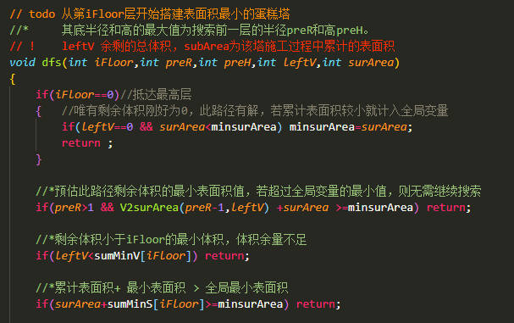
修改后的dfs

Slide 33
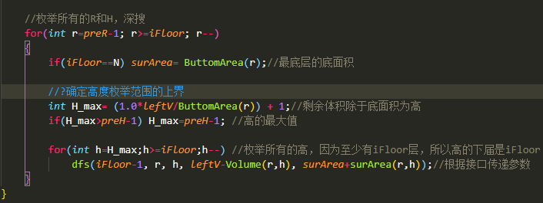
修改后的dfs

Slide 34
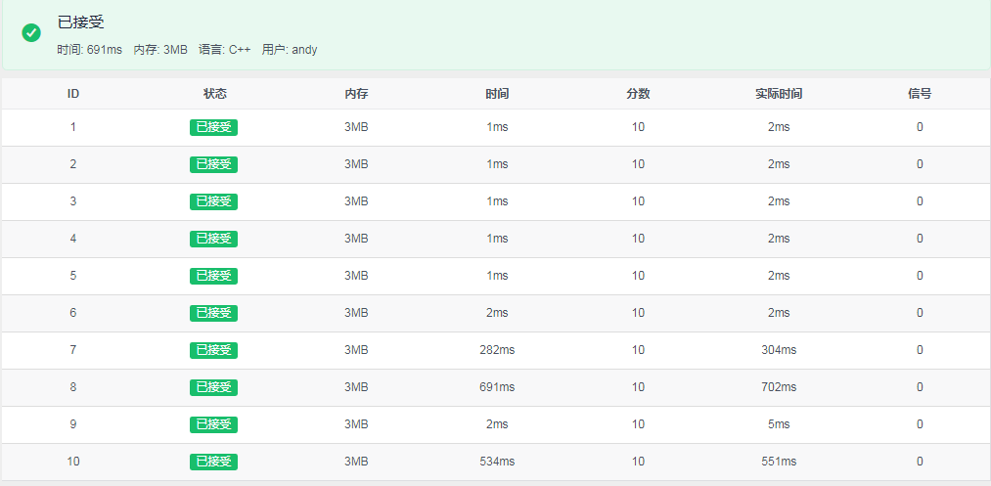
提交结果

